Slide 1
Nano实验箱微课
好好搭搭在线
“

Slide 2
好好搭搭
超声波传感器

Slide 3
01
基础知识
目录
02
指令学习
03
程序代码

Slide 4
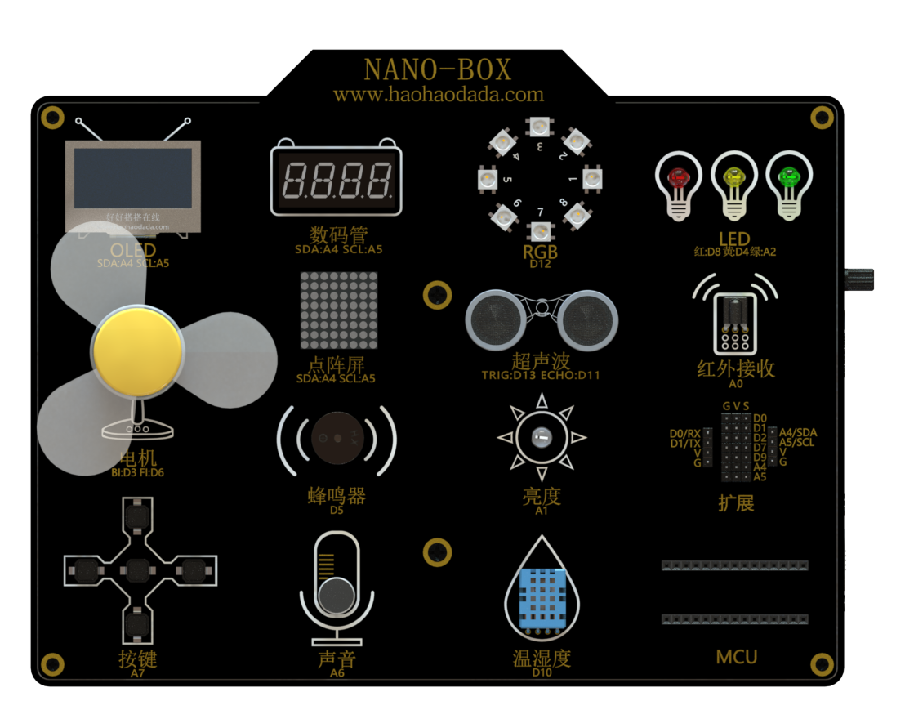
1
基础知识
超声波传感器模块是一种能够把超声波信号转换为电信号的传感器。
超声波传感器是一种专门利用超声波测量距离的传感器。它可以发射和接收超声波，发射的超声波碰到障碍物后会反射，这些反射波被超声波传感器接收到以后，通过计算发射和接受的时间间隔来确定与障碍物之间的距离。
超声波模块有效探测距离范围为4-400cm，4cm以下的测量数据不准确。
02

Slide 5
2
指令学习
这条指令在输入类别指令中，使用这个指令可以读取指定端口的超声波传感器探头到前
方物体的直线距离，取值范围是（4，400），单位是“厘米”这条指令需要与其他指令配合使
用，无法单独使用。

Slide 6
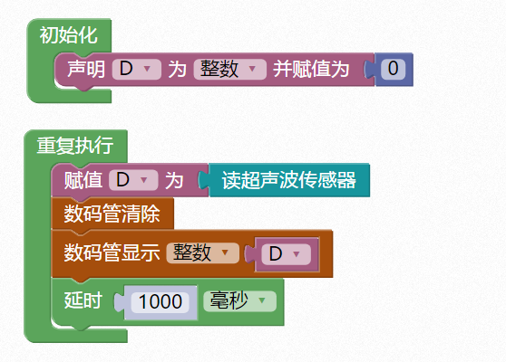
3
程序代码
02

Slide 7
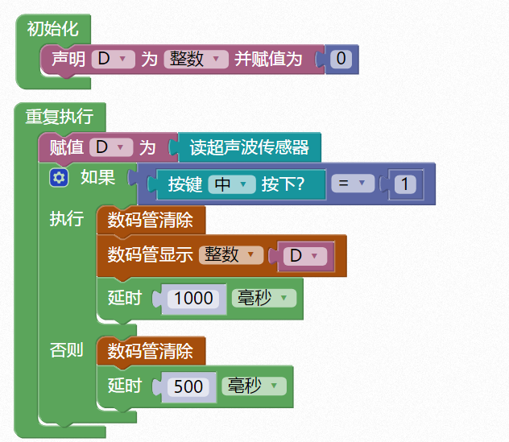
3
程序代码
02

Slide 8
谢谢观看
“

